Slide 1

Lịch sử và Địa lí 9
Chương 2. Địa lí các ngành kinh tế
Bài 8. Dịch vụ
(Phần I)

Slide 2


Ấn để đến trang sách

Slide 3


Yêu cầu:
Quan sát hình ảnh về dịch vụ sau đó đoán chữ cái liên quan bên dưới.
HS trả lời nhanh nhất và đoán đúng tên vùng qua hình ảnh sẽ được điểm cộng.

Slide 4
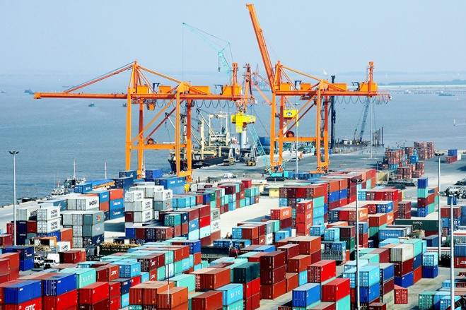

Hình 1:
……………………………..
Hình 2:
……………………………..
Giao thông vận tải
Du lịch

Slide 5


Hình 3:
……………………………..
Hình 4:
……………………………..
Bưu chính
Thương mại

Slide 6

Ấn để đến trang sách

Slide 7

I
Các nhân tố ảnh hưởng
đến sự phát triển và
phân bố dịch vụ

Slide 8
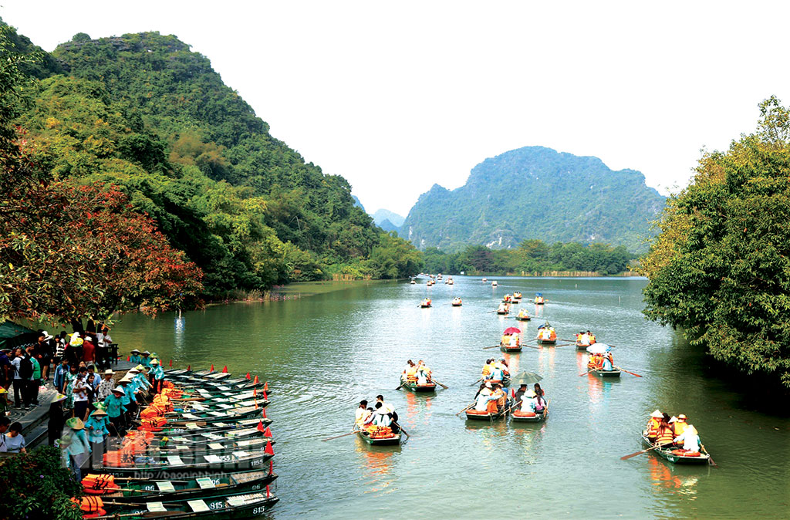


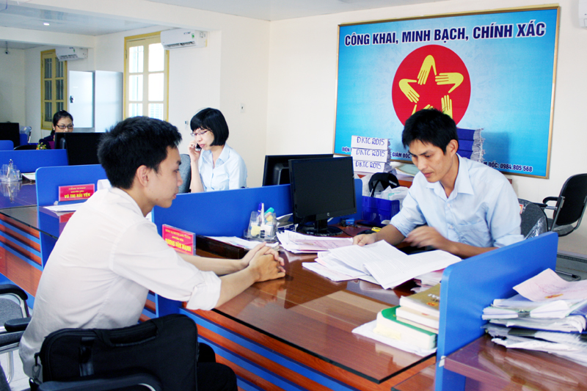

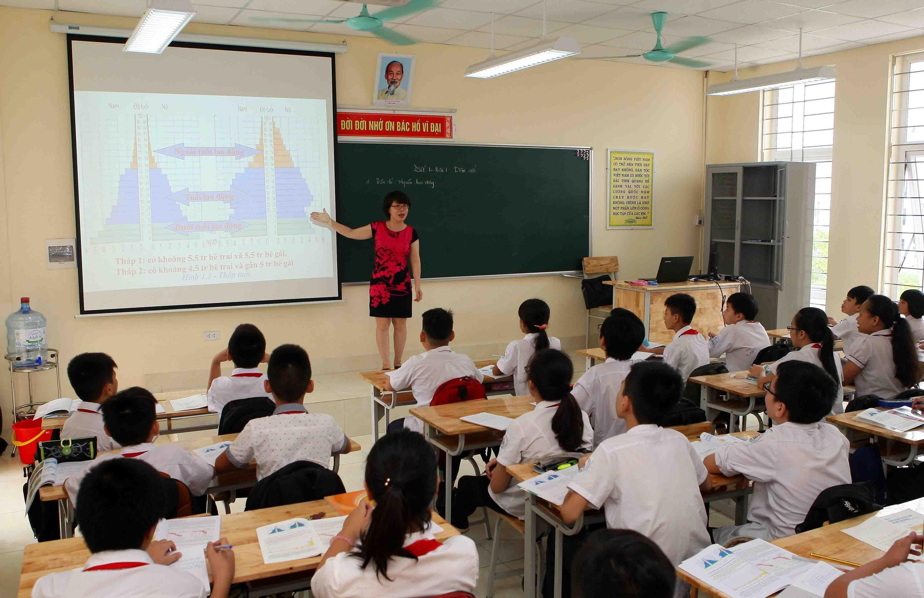
Dịch vụ là một trong ba khu vực kinh tế lớn, thu hút càng nhiều lao động, tạo việc làm, đem lại nguồn thu nhập lớn cho nền kinh tế.

Slide 9


Sự phát triển kinh tế → quyết định đến sự phát triển ngành dịch vụ.
Nguồn lao động dồi dào, chất lượng lao động nâng cao. → Tạo điều kiện nâng cao chất lượng ngành dịch vụ.

Slide 10


Khoa học công nghệ phát triển. → Góp phần thay đổi phương thức sản xuất và cung ứng dịch vụ, phát triển nhiều loại hình dịch vụ.

Slide 11
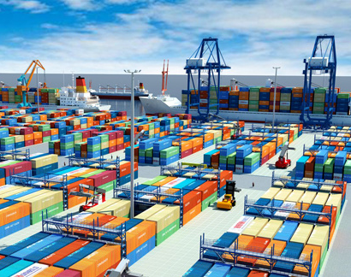

Chính sách mở rộng thúc đẩy hoạt động thương mại và các loại hình dịch vụ phát triển.
Vị trí địa lí: gần khu vực kinh tế phát triển năng động Châu Á – Thái Bình Dương. → Thuận lợi mở rộng thị trường xuất nhập khẩu, xây dựng các tuyến du lịch.

Slide 12



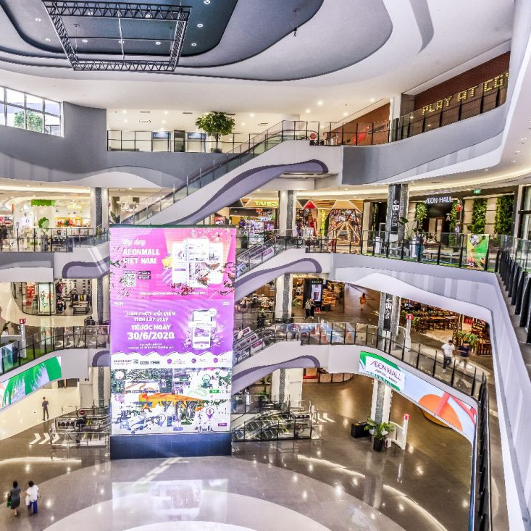
Dịch vụ là ngành kinh tế tạo ra các sản phẩm phi vật chất nhằm thỏa mãn nhu cầu của sản xuất và đời sống con người.
Dịch vụ kinh doanh
Giao thông vận tải
Tài chính ngân hàng
Thương mại

Slide 13
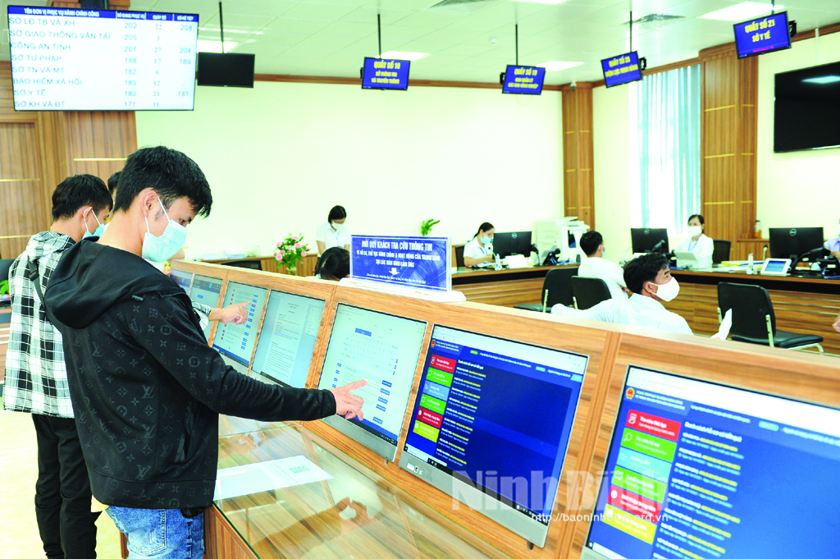
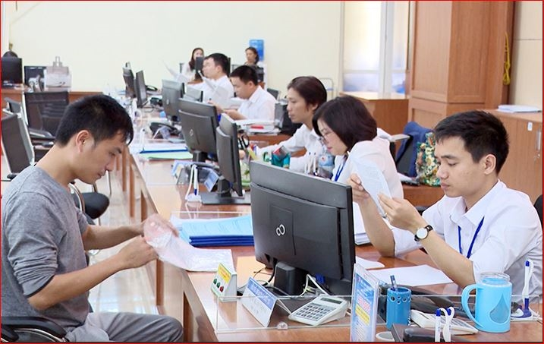
Dịch vụ là ngành kinh tế tạo ra các sản phẩm phi vật chất nhằm thỏa mãn nhu cầu của sản xuất và đời sống con người.
Dịch vụ công
Dịch vụ hành chính công
Thủ tục hành chính

Slide 14



Dịch vụ là ngành kinh tế tạo ra các sản phẩm phi vật chất nhằm thỏa mãn nhu cầu của sản xuất và đời sống con người.
Dịch vụ tiêu dùng
Y tế
Giáo dục
Du lịch

Slide 15

Ấn để đến trang sách

Slide 16




Sóc nâu và hạt dẻ
Chào các bạn mình là sóc nâu, hôm nay các bạn giúp mình lấy những hạt dẻ ngon nhé ^^

Slide 17

HƯỚNG DẪN
Click vào “Bắt đầu” để bắt đầu trò chơi.
Mỗi hạt dẻ tương ứng với 1 câu hỏi.
Click vào số bên trên củ cà rốt để đến câu hỏi.
Chọn đáp án bằng cách click vào các ô đáp án tương ứng.
Sau khi chọn đáp án đúng GV click vào chú sóc ở góc phải để quay về màn hình chính cho sóc ăn hạt dẻ.
Click vào các hạt dẻ để cho chú sóc ăn hạt dẻ.

Slide 18








1
2
3
4
5

Slide 19



Câu 1: Khu vực nào thường có ngành dịch vụ
phát triển mạnh nhất?
A. Nông thôn miền núi.
B. Vùng ven biển.
C. Thành phố lớn và
trung tâm kinh tế.
D. Các khu vực có
mật độ dân số thấp.

Slide 20
Câu 2: Nhân tố nào sau đây KHÔNG ảnh hưởng
trực tiếp đến sự phát triển của ngành dịch vụ?
A. Tài nguyên thiên nhiên.
B. Chính sách phát triển
kinh tế.
C. Trình độ lao động.
D. Độ cao địa hình.

Slide 21
Câu 3: Vì sao các thành phố lớn lại có
ngành dịch vụ phát triển mạnh?
A. Dân số đông,
nhu cầu tiêu dùng lớn.
B. Cơ sở hạ tầng phát triển.
C. Là trung tâm
kinh tế - văn hóa.
D. Cả A, B và C.

Slide 22
Câu 4: Nhân tố nào có vai trò quyết định trong
sự phát triển dịch vụ thương mại quốc tế?
A. Sự phát triển của
công nghệ thông tin.
B. Vị trí địa lý thuận lợi.
C. Trình độ phát triển kinh tế và chính sách mở cửa.
D. Khả năng khai thác tài nguyên thiên nhiên.

Slide 23
Câu 5: Tại sao ở các nước phát triển,
tỉ trọng lao động trong khu vực dịch vụ thường cao?
A. Do nền kinh tế phát triển, nhu cầu dịch vụ tăng cao.
B. Do ít người làm
trong ngành công nghiệp
và nông nghiệp.
C. Do dân số đông hơn các nước đang phát triển.
D. Do có nhiều đất dành cho hoạt động dịch vụ.

Slide 24

Ấn để đến trang sách

Slide 25


Tìm hiểu và trình bày về điều kiện tự nhiên, lịch sử, văn hóa ảnh hưởng đến sự phát triển về các ngành dịch vụ ở địa phương mình.

Slide 26



Hướng dẫn về nhà
Ôn lại kiến thức đã học.
Hoàn thành nhiệm vụ phần Vận dụng.
Đọc và tìm hiểu trước nội dung phần tiếp theo của bài học.

Slide 27

Notes:
https://www.youtube.com/@hoc1biet10

Slide 28


